Slide 1
Geodetické základy

Slide 2
geodynamické bodové pole - toto bodové pole patří k nejnověji vytvořeným. Je určeno na základě přesných měření pomocí umělých družic Země (UDZ) metodou Globálního polohového systému (GPS)
polohové bodové pole,
výškové bodové pole,
tíhové bodové pole,
Česká síť permanentních stanic pro určování polohy CZEPOS.

Slide 3
Polohové bodové pole
Polohopisné základy tvoří polohové bodové pole:
základní polohové bodové pole (ZPBP),
zhušťovací body (ZhB)
podrobné polohové bodové pole (PPBP)
ZPBP je tvořeno
body referenční sítě nultého řádu,
body Astronomicko – geodetické sítě (AGS),
body České státní trigonometrické sítě (ČSTS) I. – V. řádu,
Základní směrodatná souřadnicová odchylka u všech bodů ZPBP σy,x ≤ 0,015 m

Slide 4
Tvorba pole - AGS
Délky stran trojúhelníků 0. řádu mezi 30 – 50 km
V síti byly změřeny všechny vodorovné úhly
Délky stran se získaly postupným výpočtem z jednotlivých trojúhelníků
Změřeny délky stran na 6 místech
pro kontrolu výpočtu a zvýšení přesnosti
invarovým drátem s přesností 1 mm na 1 km

Slide 5
Tvorba pole - ČSTS
Délky stran trojúhelníků v ČSTS
I. řádu - kolem 25 km
V. řádu - 1,5 – 2 km.

Slide 6
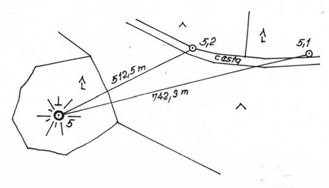
S-JTSK
Přidružené body
zajišťovací
u trigonometrických bodů s trvalou signalizací (např. věž kostela), kde se nelze centricky postavit na takový bod
ověřovací
zřizovány u některých trigonometrických bodů, kde je pravděpodobné, že se v průběhu delší doby znemožní orientace na sousední trigonometrické body růstem okolní vegetace

Slide 7
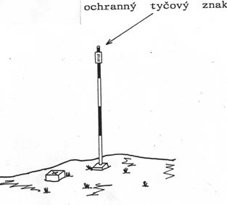
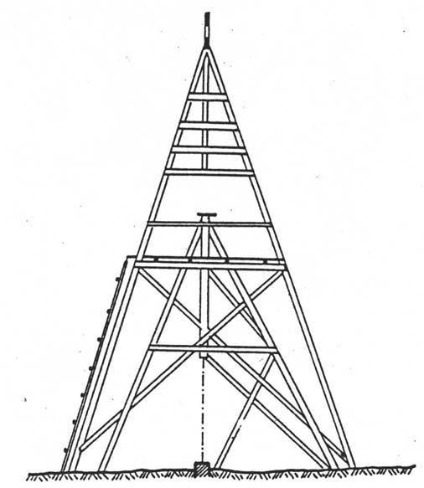
S-JTSK
Stabilizace
žulový patník
žulová deska
skleněná deska
Ochrana
ochranný tyčový znak – OTZ
u TB – je OTZ dvakrát
Signalizace
signalizační výtyčka
signalizační věže
dvojitá, nezávislá konstrukce

Slide 8
Výškopisné základy
základní výškové bodové pole (ZVBP)
12 základních nivelačních bodů České státní nivelační sítě (ČSNS),
nivelační body ČSNS I. řádu
nivelační body ČSNS II. a III
body I. a II řád se určují metodou velmi přesné nivelace (VPN) a s přesností na 1 desetinu milimetru
body III. řádu metodou přesné nivelace (PN) rovněž s přesností na 0,1 mm.
podrobné výškové bodové pole (PVBP)
nivelační body IV. řádu
určují se přesnou nivelací (PN) v přesnosti 1 mm
stabilizované body technické nivelace
určují se technickou nivelací v přesnost i1 cm

Slide 9
Vývoj výškopisu
Rakousko – Uhersko
Vojenský zeměpisný ústav ve Vídni
Jadranský systém
Molo Sartorio v Terstu
Líšov u Českých Budějovic – vztažný bod pr ČSR
ČSR
Nivelační služba
československá jednotná nivelační síť (ČSJNS/Jadran)
Protektorát Böhmen und Mähren
systém N.N. (Normal Null)
vztažný bod v Amsterodamu
ČSSR
přechod na Balt
Výškový systém baltský – 68
Jadran – 68 cm
Výškový systém baltský – 46
Jadran – 46 cm
Balt po vyrovnání Bpv
Bpv = Jadran – 40 cm

Slide 10
Vývoj geodetických – kartografických souřadnic
Cassini - Soldner
S-JTSK

Slide 12
Měření délek
Přímé
Krokem
malá přesnost
Pásmem
podle použitého pásma
Nepřímé
Optické
ryskový (nitkový) dálkoměr - teodolity
Elektronické
geodimetery, totální stanice

Slide 13
Měření pásmem
Na koncové body měřené přímky postavíme výtyčky ve stojáncích, jejich svislost zajistíme pomocí olovnice zhlédnutím ze dvou na sebe kolmých stran. Je-li přímka příliš dlouhá, můžeme ji rozdělit na jednotlivé úseky, které proměříme samostatně.
Ve svažitém terénu postupujeme vždy se svahu.
Na počátečním bodě jeden pomocník pečlivě přiloží nulu pásma a pomocníka na druhém konci pásma zařadí do směru podle výtyčky umístěné na konci měřené délky. Podle svažitosti terénu rozvine druhý pomocník buď celé pásmo, nebo jen jeho část tak, aby mohl po urovnání pásma do vodorovné roviny klad pásma bez obtíží provážit olovnicí. Klad pásma volíme jako celistvé násobky pěti metrů. Urovnání pásma do vodorovné roviny zajistí měřič, který pásmo sleduje z boku – např. s použitím olovnice (oko je citlivé na pravý úhel).
Pomocníci na počátku a konci pásma jej napínají silou 100 N. Aby k provážení konce kladu pásma olovnicí došlo právě v okamžiku, kdy pomocník držící počátek pásma jej měl skutečně na nule, dotáže se hlasitě pomocník na konci pásma „NULA?“. Po kontrole pomocník na počátku odpoví „DOBRÁ!”. V tom okamžiku pomocník na konci olovnicí prováží celý klad pásma a do terénu šikmo zabodne měřickou jehlu (v rovině kolmé k měřené délce).
Měřič vyznačí klad pásma do „Zápisníku délek měřených pásmem“ (viz příloha 2.1).
Pomocník s počátkem pásma se přesune k měřické jehle a druhý pomocník směrem ke konci měřené přímky a celý postup se opakuje. Pomocník u počátku pásma vždy měřickou jehlu sebere.
Na konci měřené délky nám zůstane vzdálenost menší než je klad pásma, tzv. doměrek, který po provážení olovnicí přímo na koncovém bodě odečte měřič v metrech s přesností na centimetry.
Měřič zapíše hodnotu doměrku do Zápisníku délek měřených pásmem. Pomocník u počátku pásma nahlásí počet sebraných jehel. Počet musí souhlasit s počtem kladů pásma zapsaných v Zápisníku.
Provedeme druhé změření délky. V rovinném terénu zpět k počátku, ve svažitém opět po svahu, ale s odsazenou nulou.
Přímo v terénu porovnáme rozdíl mezi dvojím měřením délky. Pokud překročí maximální přípustný rozdíl, např. ΔD = 0,006 · D , měření musíme opakovat a odlehlé měření vyloučit.
Po ukončení měření zbavíme pásmo nečistot a vytřeme jej do sucha.

Slide 15
Měření nitkovým dálkoměrem

Slide 16
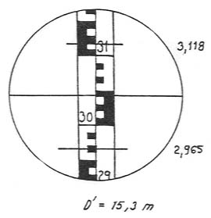
Měření nitkovým dálkoměrem
1. Na jeden koncový bod měřené délky postavíme stativ s teodolitem, provedeme jeho centraci a horizontaci. Na druhý konec postavíme nivelační (tachymetrickou) lať a udržujeme ji ve svislé poloze pomocí krabicové libely.
2. Zacílíme dalekohledem na lať tak, aby svislá ryska záměrného (nitkového) kříže byla uprostřed latě (viz obr. 2.6), spodní dálkoměrnou rysku nastavíme na lati na hodnotu celého metru (jednoho, dvou, tří). Mezi těmito třemi variantami zvolíme takovou, při které se záměra nejvíce blíží vodorovné (kvůli přesnosti měření).
3. Přečteme hodnotu horní dálkoměrné rysky v centimetrech s přesností na milimetry (ty pečlivě odhadujeme). Z hlavy odečteme od této hodnoty hodnotu spodní dálkoměrné rysky a rozdíl nahlásíme zapisovateli. Toto je přímo hodnota laťového úseku l.
Pozn. V nepřehledném terénu (např. v lese), kde není možno nastavit spodní dálkoměrnou rysku na hodnotu celého metru, vyhledáme na lati místo, kde jsou vidět obě dálkoměrné rysky a čteme zapisovateli hodnotu horní i dolní rysky (opět v centimetrech s přesností na milimetry). Zapisovatel udělá z těchto dvou obecných hodnot rozdíl - laťový úsek l. V krajním případě lze odečíst hodnotu horní či spodní dálkoměrné rysky a jako druhou hodnotu střední rysky. Tím získáme 1/2 laťového úseku. Přesnost takto získané délky bude však poloviční.
4. V mikroskopu u teodolitu přečteme hodnotu zenitového úhlu z, kterou také zapíšeme.
5. Vodorovnou vzdálenost mezi středem teodolitu a latí získáme
ze vzorce D = k . l . sin2 z (k = 100).

Slide 17
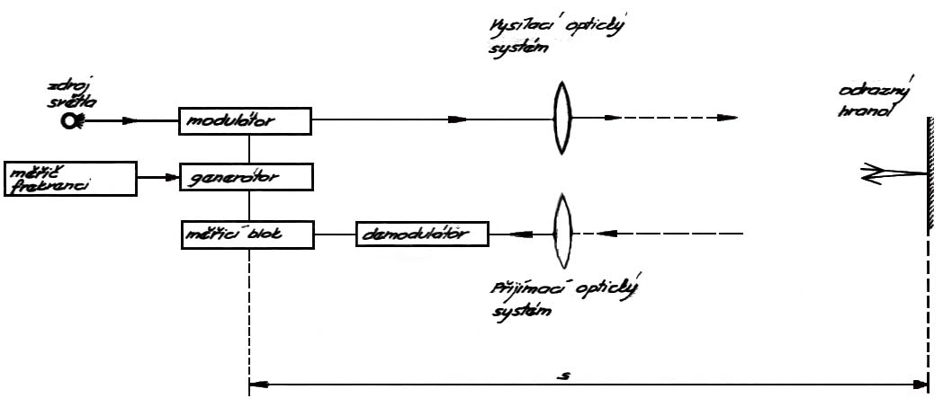
Elektronické měření délek
Princip elektronického měření délek spočívá ve vlastnosti elektromagnetického vlnění šířit se prostorem určitou rychlostí téměř přímočaře. Určíme-li dobu t, kterou potřebovalo vlnění k proběhnutí dané vzdálenosti s, platí s = v·t. Poněvadž v ≅ 3·10⁵ km/s, nelze měřit t na opačném konci s, vrací se proto na tomto bodě vlnění zpět a určujeme 2s = v·t´, kde t´nazýváme tranzitním časem.

